Slide 1
Md. Saiful Abedin
Junior Instructor (Non-Tech)
B.Sc.(Hon’s) M.Sc.(Mathematics)
University of Chittagong
Sherpur Polytechnic Institute

Slide 2
২য় র্পব
বিষয় : ম্যাথমেটিক্স-২
বিষয় কোড : ২৫৯২১
Chapter – 1
(আংশিক ভগ্নাংশ)

Slide 3
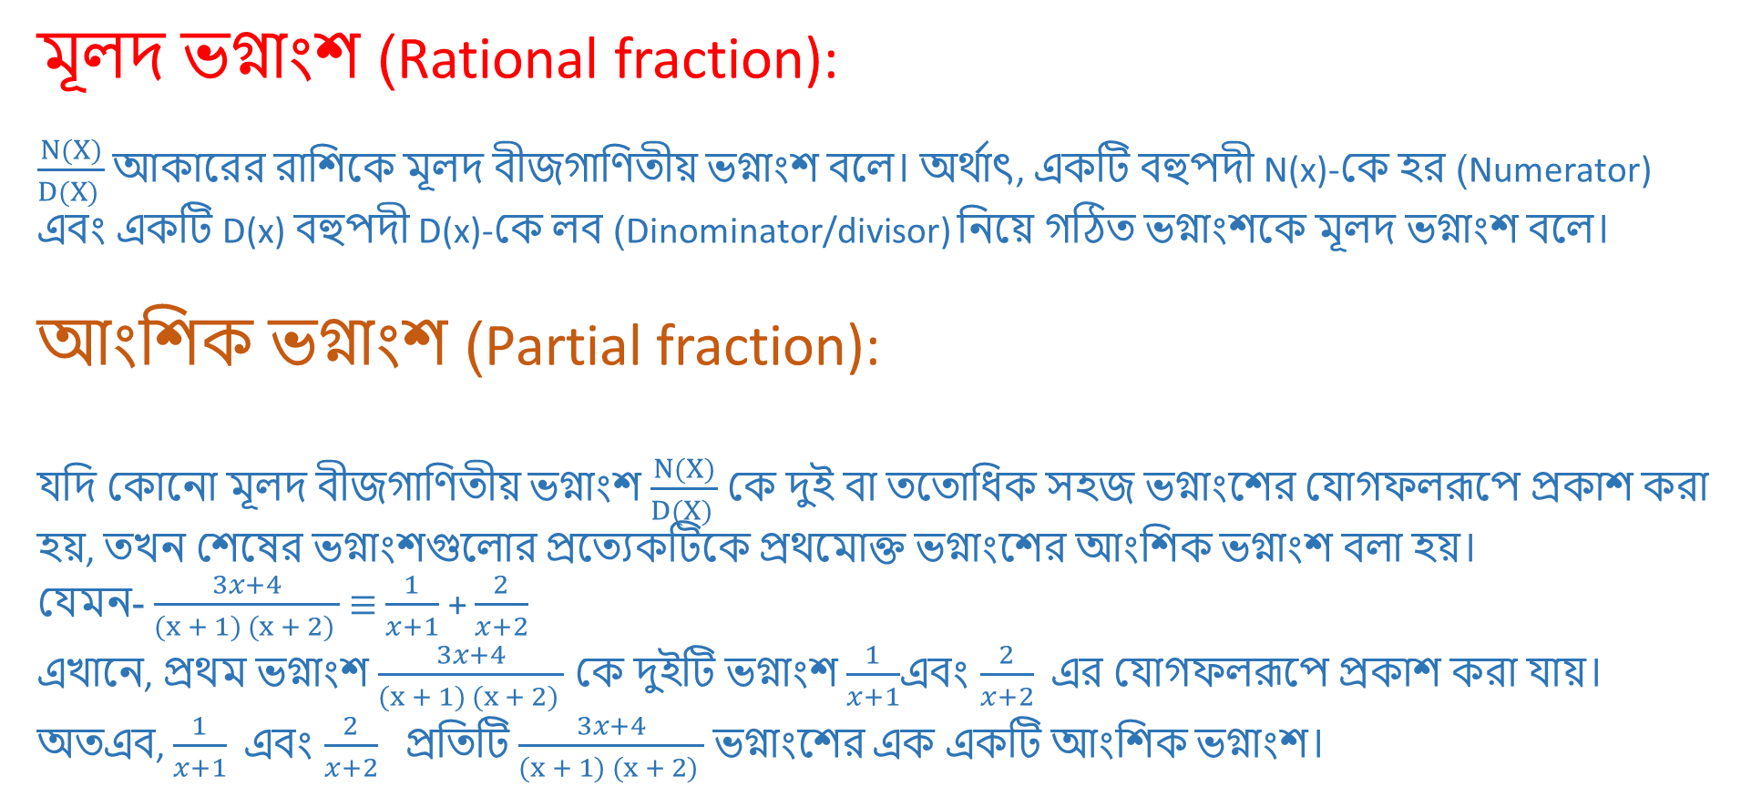
মূলদ ভগ্নাংশ (Rational fraction):
$\frac{N(X)}{D(X) }$ আকারের রাশিকে মূলদ বীজগাণিতীয় ভগ্নাংশ বলে। অর্থাৎ, একটি বহুপদী N(x)-কে হর (Numerator) এবং একটি D(x) বহুপদী D(x)-কে লব (Dinominator/divisor) নিয়ে গঠিত ভগ্নাংশকে মূলদ ভগ্নাংশ বলে।
আংশিক ভগ্নাংশ (Partial fraction):
যদি কোনো মূলদ বীজগাণিতীয় ভগ্নাংশ $\frac{N(X)}{D(X) }$ কে দুই বা ততোধিক সহজ ভগ্নাংশের যোগফলরূপে প্রকাশ করা হয়, তখন শেষের ভগ্নাংশগুলোর প্রত্যেকটিকে প্রথমোক্ত ভগ্নাংশের আংশিক ভগ্নাংশ বলা হয়।
যেমন- $\frac{3x+4}{(x + 1) (x + 2) }$ $≡$ $\frac{1}{x+1}$ + $\frac{2}{x+2}$
এখানে, প্রথম ভগ্নাংশ $\frac{3x+4}{(x + 1) (x + 2) }$ কে দুইটি ভগ্নাংশ $\frac{1}{x+1}$এবং $\frac{2}{x+2}$ এর যোগফলরূপে প্রকাশ করা যায়। অতএব, $\frac{1}{x+1}$ এবং $\frac{2}{x+2}$ প্রতিটি $\frac{3x+4}{(x + 1) (x + 2) }$ ভগ্নাংশের এক একটি আংশিক ভগ্নাংশ।

Slide 4

সংক্ষিপ্ত প্রশ্নঃ
আংশিক ভগ্নাংশে প্রকাশ কর $\frac{x}{(x+2)(x^{2}−1)}$
সমাধানঃ $\frac{x}{(x+2)(x^{2}−1)}$ = $\frac{x}{(x+2)(x−1)(x+1)}$
ধরি, $\frac{x}{(x+2)(x−1)(x+1)}$ $≡$ $\frac{A}{x+2}$ + $\frac{B}{x+1}$ + $\frac{C}{x−1}$ ………… (i)
উভয়পক্ষকে$(x+2)(x−1)(x+1)$ দ্বারা গুন করে পাই,
X $≡$ A$(x−1)(x+1)$ + B$(x+2)(x−1)$ + C$(x+2)(x+1)$ …… (ii)
(ii) নং-এ x = -2 বসিয়ে পাই,
-2 = A(-1)(-3) + B.0 + C.0
বা, 3A = -2
বা, A = $\frac{−2}{3}$
আবার x = -1 বসিয়ে পাই,
-1 = A.0 + B(1)(-2) + C.0
বা, -1 = -2B
বা, B = $\frac{1}{2}$
আবার x = 1 বসিয়ে পাই,
1 = A.0 + B.0 + C.3.2
বা, 1 = 6C
বা, C = $\frac{1}{6}$
A, B, C এর মান (i) নং এ বসিয়ে পাই,
$\frac{x}{(x+2)(x^{2}−1)}$ $≡$ $−\frac{2}{3(x+2)}$ + $\frac{1}{2(x+1)}$ + $\frac{1}{6(x−1)}$ (Ans.)

Slide 5

আংশিক ভগ্নাংশে প্রকাশ কর $\frac{5x−12}{x^{2}−5x+6}$
সমাধানঃ $\frac{5x−12}{x^{2}−5x+6}$ = $\frac{5x−12}{(x−2)(x−3)}$
মনে করি, $\frac{5x−12}{x^{2}−5x+6}$ $≡$ $\frac{A}{x−2}$ ₊ $\frac{B}{x−3}$ …………(i)
উভয়পক্ষে (x -2)(x-3) দ্বারা গুন করে পাই,
5x -12 $≡$ A(x -3) + B(x -2) ……………(ii)
(ii)-এ x = 2 বসিয়ে পাই,
5 .2 -12 = A(2 -3) +B.0
বা,10-12 = -A
A = 2
আবার (ii)-এ x = 3 বসিয়ে পাই,
5.3 – 12 = A.0 + B(3 -2)
বা, 15 – 12 = B
B = 3
A, B এর মান (i) নং এ বসিয়ে পাই,
$\frac{5x−12}{x^{2}−5x+6}$ $≡$ $\frac{2}{x−2}$ ₊ $\frac{3}{x−3}$ (Ans.)

Slide 6

আংশিক ভগ্নাংশে প্রকাশ কর $\frac{x^{2}+1}{x{\left(x−2\right)}^{2}}$
সমাধানঃ $\frac{x^{2}+1}{x{\left(x−2\right)}^{2}}$ $≡$ $\frac{A}{x}$ + $\frac{B}{x−2}$ + $\frac{C}{{\left(x−2\right)}^{2}}$ …………(i)
উভয়পক্ষে $x{\left(x−2\right)}^{2}$ দ্বারা গুন করে পাই,
$x^{2}+1$ $≡$ A${\left(x−2\right)}^{2}$ + B$x (x−2)$ + Cx ………(ii)
(ii) নং এ x = 0 বসিয়ে পাই,
0 + 1 = A${\left(0−2\right)}^{2}$
1 = 4A
A = $\frac{1}{4}$
(ii) নং এ x = 2 বসিয়ে পাই,
$2^{2}+1$ = 2C
$4$ + 1 = 2C
$5$ = 2C
$C$ = $\frac{5}{2}$
(ii) নং এর উভয়পক্ষ হতে $x^{2}$ এর সহগ সমীকৃত করে পাই,
1 = A + B
B = 1 –A
B = 1 - $\frac{1}{4}$
B = $\frac{3}{4}$
A, B, C এর মান (i) নং এ বসিয়ে পাই,
$\frac{x^{2}+1}{x{\left(x−2\right)}^{2}}$ $=$ $\frac{1}{4x}$ + $\frac{3}{4(x−2)}$ + $\frac{5}{{2\left(x−2\right)}^{2}}$ (Ans.)

Slide 7

রচনামূলক প্রশ্নঃ
আংশিক ভগ্নাংশে প্রকাশ কর $\frac{6x−3}{{\left(x+1\right)}^{2}\left(x−2\right)}$
সমাধানঃ $\frac{6x−3}{{\left(x+1\right)}^{2}\left(x−2\right)}$ $≡$ $\frac{A}{x+1}$ + $\frac{B}{{\left(x+1\right)}^{2}}$ + $\frac{A}{x−2}$ ………(i)
উভয়পক্ষকে (x + 1)² (x – 2) দ্বারা গুণ করে পাই,
6x - 3 $≡$ A(x + 1)(x - 2) + B(x - 2) + C ${\left(x+1\right)}^{2}$ ………(ii)
(ii)-এ x = -1 বসিয়ে,
– 9 = – 3B
বা, B = 3
পুনরায়, (ii)-এ x = 2 বসিয়ে,
9 = 9C
বা, C = 1
যেহেতু (ii) হচ্ছে x-এর একটি অভেদ, সুতরাং $x^{2}$-এর সহগ সমীকৃত করে,
0 = A + C
বা, A = - C = - 1
A, B, C এর মান (i) নং এ বসিয়ে পাই,
$\frac{6x−3}{{\left(x+1\right)}^{2}\left(x−2\right)}$ $=$ $\frac{−1}{x+1}$ + $\frac{3}{{\left(x+1\right)}^{2}}$ + $\frac{1}{x−2}$ (Ans.)

Slide 8

আংশিক ভগ্নাংশে প্রকাশ কর $\frac{x^{2}−x + 1}{{\left(x−1\right)}^{2}\left(x^{2}+1\right)}$
সমাধানঃ $\frac{x^{2}−x + 1}{{\left(x−1\right)}^{2}\left(x^{2}+1\right)}$ $≡$ $\frac{A}{x+1}$ + $\frac{B}{{\left(x−1\right)}^{2}}$ + $\frac{Cx+D}{x^{2}+1}$ ………(i)
উভয়পক্ষকে ${\left(x−1\right)}^{2}\left(x^{2}+1\right)$ দ্বারা গুণ করে পাই,
x²- x + 1 $≡$ A (x - 1) $\left(x^{2}+1\right)$ +B $\left(x^{2}+1\right)$ + (Cx + D) (x - 1) …… (ii)
(ii)-এ x = 1 বসিয়ে,
1 = 2B
বা, B = $\frac{1}{2}$
পুনরায়, (ii)-এ $\left(x^{2}+1\right)$ = 0 বা, $x^{2}$ = − 1 বসিয়ে,
- x = (Cx + D) (- 1 - 2x + 1)
বা, x = 2C$x^{2}$ + 2Dx
বা, 1 = 2Cx + 2D ...
এটি x-এর একটি অভেদ।
.:. C = 0, D = $\frac{1}{2}$
পুনরায় (ii)-এ x = 0 বসিয়ে পাই
1 = − A + B + D
বা, A =B+D-1=
বা, A = $\frac{1}{2}$ + $\frac{1}{2}$ - 1
A = 0
A, B, C, D এর মান (i) নং এ বসিয়ে পাই
$\frac{x^{2}−x + 1}{{\left(x−1\right)}^{2}\left(x^{2}+1\right)}$ $≡$ $\frac{1}{{2\left(x−1\right)}^{2}}$ + $\frac{1}{{2(x}^{2}+1)}$ (Ans.)

